Slide 1
اجتماع الهيئة العامة الثاني يوم الاحد 17\2\2013

Slide 2
ترحب رئاسة االقسم بحضور الاساتذة الكرام للاجتماع الثاني للهيئة العامة وتهنئكم ببداية الفصل الثاني وعطلة ربيعية سعيدة... وندعو من الله العلي القدير ان يستمر العام الدراسي بالنجاح والموفقيه في قسمنا مع دوام الصحه والعافية للجميع ويرزق الله بلدنا بالأمن والامان.
ومن الله التوفيق

Slide 3
محاور الاجتماع
تقييم فعاليات الفصل الاول العلمية والثقافية
تقييم تجربة المشروع / المرحلة الرابعة / ايجابيات وسلبيات
امتحان الفصل الاول ( نسب النجاح )
استمارات تقييم اداء التدريسين والمنتسبين
السيمنارات يوم الاربعاء

Slide 4
الخطة القادمة للفصل الثاني
مؤتمر التقنيات الحديثة لتصفية النفط 14-15 أيار
ندوة الاغشية الازموزية
مقترح ندوة البتروكيمياويات
فعاليات يوم الجامعة
السيمنارات للاساتذة والطلبة
الوحدات البحثية /الفرق البحثية
اجهزة الخطة الاستثمارية
ساعات اضافية لبعض الدروس
الجدول الدراسي / العبئ للفصل الثاني
التعاون مع وزارة الصناعه ( الاسناد الفني )

Slide 5
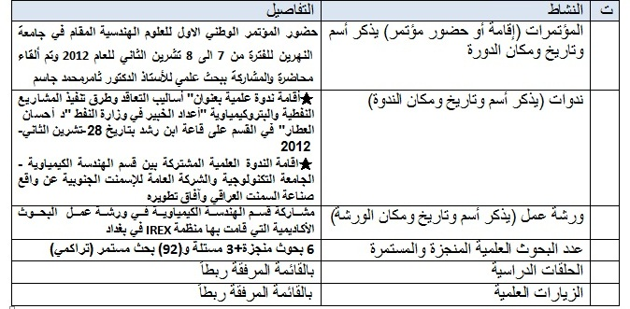
النشاطات للفترة من 1/10/2012ولغاية 31/1/2013
المحور العلمي

Slide 6
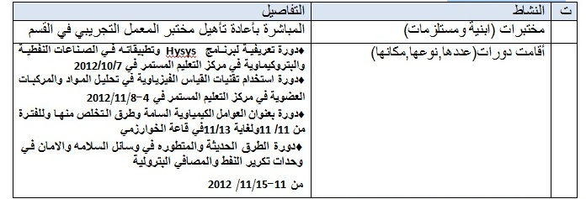
المحور الهندسي والفني

Slide 7
المشاركة في الندوات التالية
مشاركة عدد من منتسبي القسم في الندوة العلمية(أساليب التعاقد وطرق تنفيذ عقود المشاريع النفطية والبتروكيماوية)
مشاركة عدد من منتسبي القسم في الندوة العلمية (الجودة والسعي والاعتماد الاكاديمي).
مشاركة عدد من منتسبي القسم في الندوة العلمية (تطبيقات تقنات النانو في هندسة المواد).
مشاركة قسمنا في المعرض التشكيلي السنوي والمهرجان الشعري لمنتسبي الجامعة
المشاركة في دورات مختلفة منها مقامة في مركز التعليم المستمر ومنها في مركز الحاسبة الالكترونية.
التدريسيين عدد الدورات (8) دورات
المنتسبين عدد الدورات (12) دورة

Slide 8
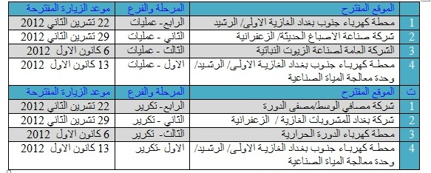
الزيارات العلمية لطلبة قسم الهندسة الكيمياوية خلال العام الدراسي الحالي 2012-2013

Slide 9
زيارة علمية لمنتسبي فرع التكرير الى مصفى النجف في 18/11/2012
زيارة علمية لمنتسبي فرع العمليات الى معمل أدوية سامراء في 13/12/2012

Slide 10
المرحلة الرابعه
المادة | عدد المشاركين | عدد الناجحين | نسبة النجاح
ظواهرالانتقال | 41 | 27 | 66%
الصناعات الكيمياوية | 41 | 33 | 80%
السيطرة على العمليات | 42 | 27 | 64%

Slide 11
المرحلة الثالثة
المادة | عدد المشاركين | عدد الناجحين | نسبة النجاح
انتقال كتلة | 40 | 15 | 38%
انتقال حرارة | 40 | 15 | 38%
تصميم المفاعل | 41 | 24 | 59%
الرياضيات التطبيقية | 41 | 16 | 39%
احصاء وقياسات | 40 | 37 | 93%
حرية وديمقراطيه | 37 | 32 | 86%
تصميم معدات | 39 | 19 | 49%

Slide 12
المرحلة الثانية
المادة | عدد المشاركين | عدد الناجحين | نسبة النجاح
جريان الموائع | 51 | 17 | 33%
كيمياء فيزياوية | 51 | 23 | 45%
تكنولوجيا الوقود | 51 | 30 | 59%
رياضيات (2) | 50 | 16 | 32%
برمجه (2) | 51 | 46 | 90%
احصاء وقياسات | 52 | 31 | 60%
علوم وهندسة المواد | 51 | 17 | 33%

Slide 13
المرحلة الاولى
المادة | عدد المشاركين | عدد الناجحين | نسبة النجاح
كيمياء | 46 | 33 | 72%
مباديء الهندسة الكيمياوية | 49 | 29 | 59%
رياضيات (1) | 48 | 21 | 44%
برمجه (1) | 46 | 15 | 33%
الميكانيك و مقاومة المواد | 48 | 36 | 75%
اللغة الانكليزية | 48 | 38 | 79%
تكنولوجيا الكهرباء | 47 | 37 | 79%
الرسم الهندسي | 48 | 26 | 54%

Slide 15
المرحلة الرابعة/ تكرير النفط والغاز
المادة | عدد المشاركين | عدد الناجحين | نسبة النجاح
ظواهرالانتقال | 43 | 33 | 77%
تصفية النفط والغاز | 44 | 28 | 64%
سيطرة على العمليات | 41 | 34 | 83%

Slide 16
المرحلة الثالثة/ تكرير النفط والغاز
المادة | عدد المشاركين | عدد الناجحين | نسبة النجاح
انتقال كتلة | 42 | 27 | 64%
انتقال حرارة | 42 | 38 | 90%
تصميم المفاعل | 42 | 36 | 86%
الرياضيات تطبيقية | 41 | 24 | 59%
احصاء وقياسات | 42 | 41 | 98%
حرية و الديمقراطية | 42 | 41 | 98%
تصميم معدات | 42 | 36 | 86%

Slide 17
المرحلة الثانية / تكرير النفط والغاز
المادة | عدد المشاركين | عدد الناجحين | نسبة النجاح
جريان الموائع | 52 | 17 | 33%
كيمياء فيزياوية | 54 | 30 | 56%
خواص منتجات | 52 | 32 | 62%
رياضيات2 | 51 | 20 | 39%
برمجة 2 | 54 | 48 | 89%
احصاء وقياسات | 55 | 40 | 73%
علم و هندسة مواد | 53 | 25 | 47%

Slide 18
المرحلة الاولى / تكرير النفط والغاز
المادة | عدد المشاركين | عدد الناجحين | نسبة النجاح
كيمياء البترول | 65 | 49 | 75%
مبادئ الهندسة الكيمياوية | 63 | 39 | 62%
رياضيات1 | 65 | 42 | 65%
برمجة 1 | 62 | 22 | 35%
الميكانيك و مقاومة المواد | 64 | 48 | 75%
اللغة الانكليزية | 64 | 39 | 61%
تكنلوجيا الكهرباء | 64 | 50 | 78%
الرسم الهندسي | 64 | 33 | 52%

Slide 20
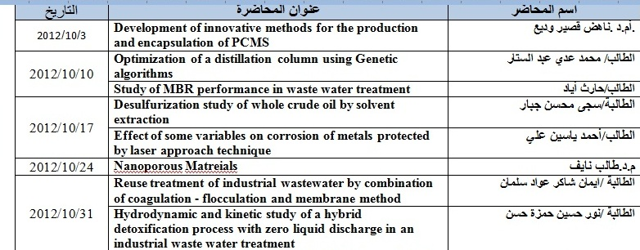
المحاضرات العلمية (السيمنارات)

Slide 21
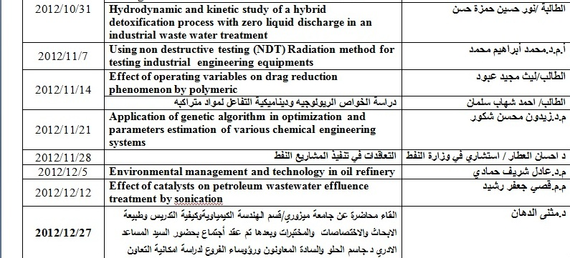

Slide 22
